Slide 1
Hoạt động nhóm 2:
Tiết giảm thời gian nghiệp vụ làm dự tính chi phí chung MP
Ngày 09 tháng 7 năm 2026
KDTVN
Nhóm 2
Notes:
Xin chào.
E là Phương Anh, sau đây e xin thay mặt nhóm 2 trình bày về nội dung thuyết trình của nhóm ngày hôm nay.

Slide 2
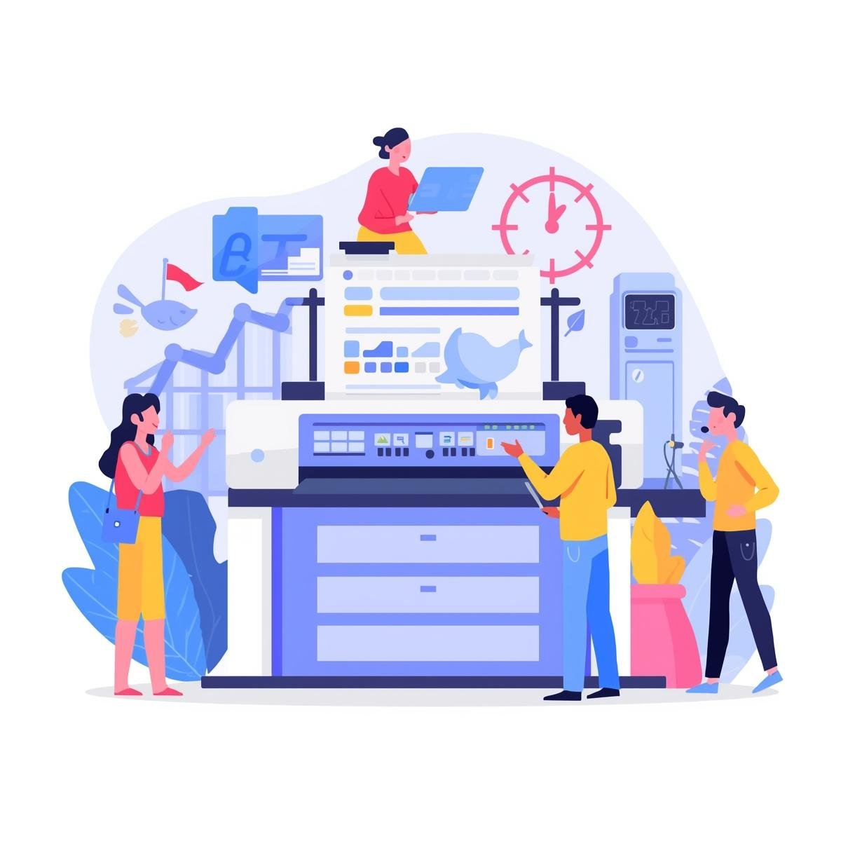




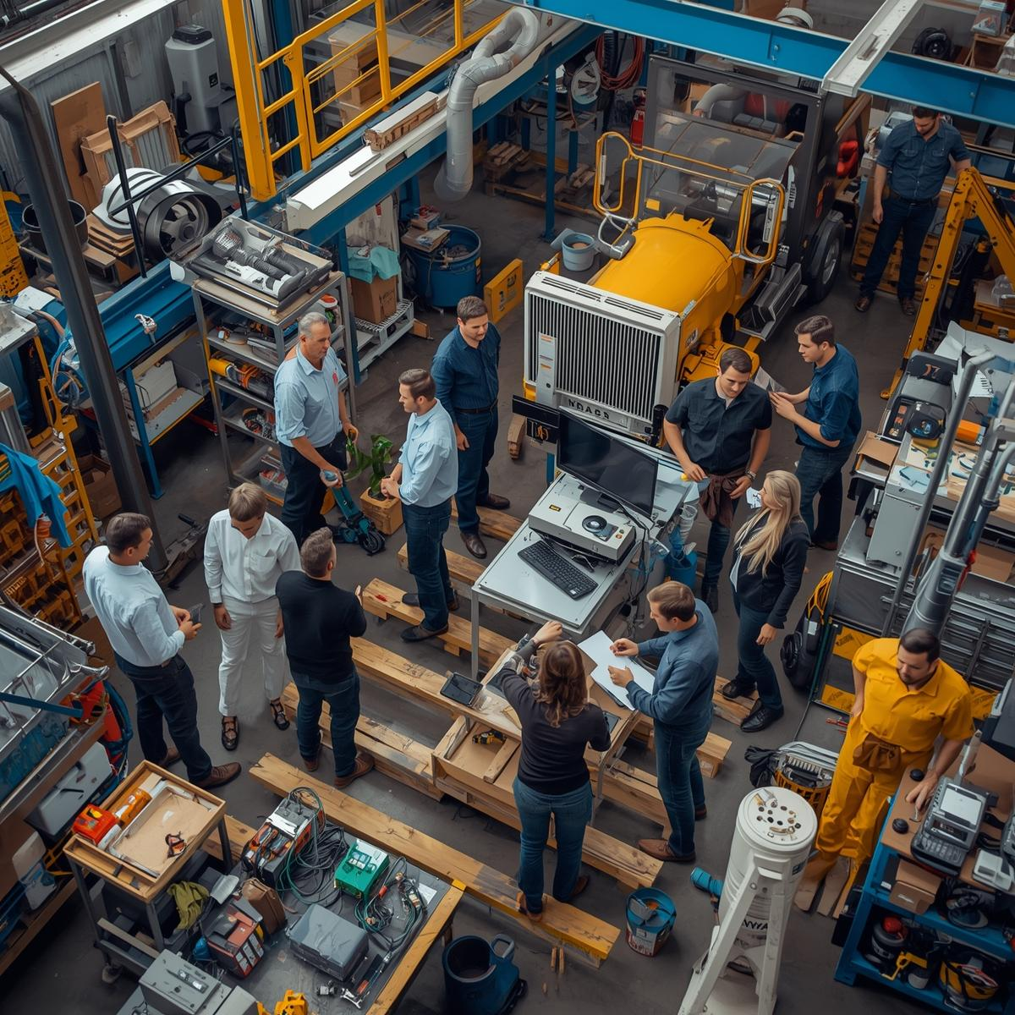
Giới thiệu nhóm
Kỹ thuật chế tạo
QCCLCĐM
QLCLLK
Nguyễn Thị Phương Anh
Lê Thị Mai Hương
Phạm Thị Loan
Ngô Hải Yến
Bùi Thị Nga
Lê Thị Thu Thủy
Lê Thị Giang
Lương Thị Nga
Vũ Thị Thủy
Đảm bảo chất lượng
Kỹ thuật linh kiện
Kỹ thuật sản xuất
Nguyễn Thị Thu Thủy
Nguyễn Thị Mai Anh
Trần Thị Phượng
Vũ Thị Hoài Thương
Đỗ Văn Thắng
Lại Thị Phúc
Trịnh Minh Hoàng

Slide 3






Lựa chọn chủ đề
Giảm
Nâng cao
Cập nhật
Tiết kiệm thời gian nhập thủ công hiệu quả
Đảm bảo độ chính xác việc nhập dữ liệu
Dễ dàng thay đổi thông tin
Lấy việc tiết giảm thời gian nghiệp vụ làm dự tính chi phí chung MP làm tiền đề để triển khai ngang sang các hoạt động khác

Slide 4
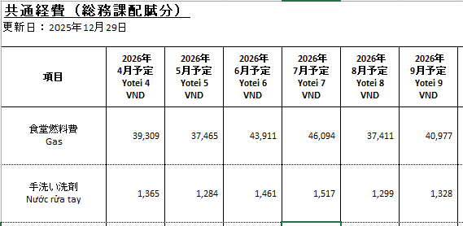
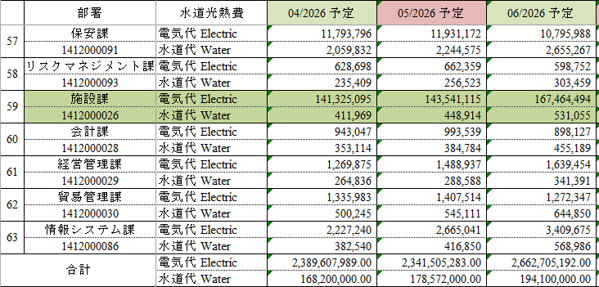
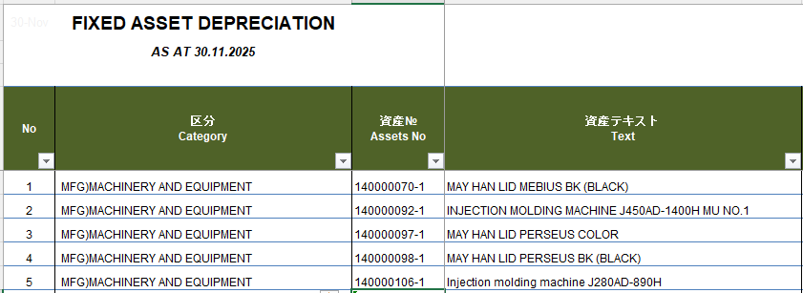
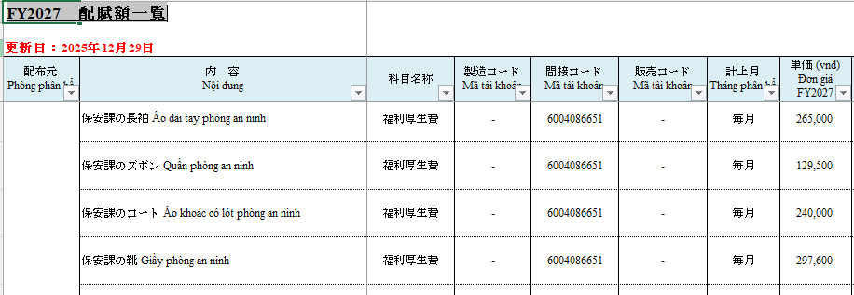
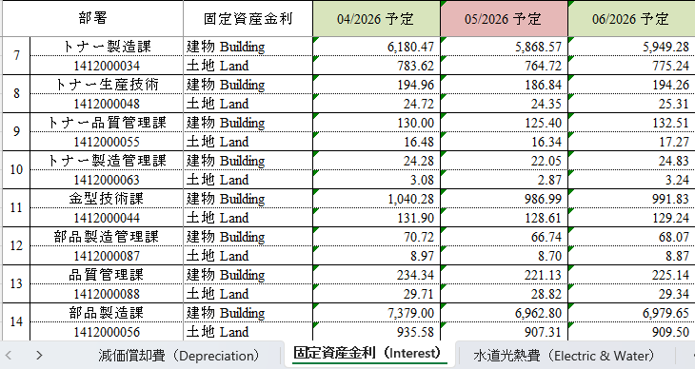
Nắm bắt hiện trạng
Chi phí có thể copy được:
水道光熱費（Electric & Water）
Chi phí cần thao tác:
総務課配賦分
FIXED ASSET DEPRECIATION
FY2027 配賦額一覧
減価償却費（Depreciation）
固定資産金利（Interest）
….

Slide 5
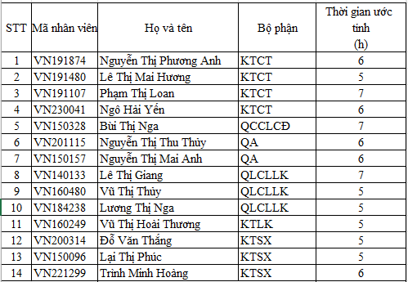
Nắm bắt hiện trạng

Slide 6

Thiết lập mục tiêu
Giảm 30%
thời gian nghiệp vụ làm dự tính chi phí chung MP

Slide 7
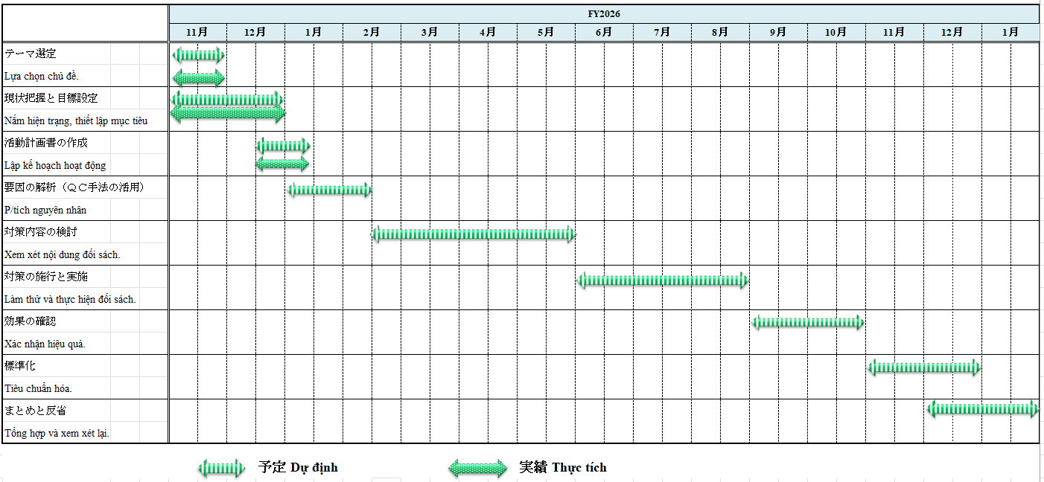
Lập kế hoạch hoạt động

Slide 8
4. PHÂN TÍCH NGUYÊN NHÂN
Con người
Vật liệu
Nhiều bước xử lý do phụ thuộc vào dữ liệu của các bộ phận phân bổ chi phí
Tại sao mất nhiều thời gian xử lý nghiệp vụ?
Có nhiều thành viên mới
Hạn chế về ngôn ngữ
Chưa thống nhất dữ liệu (tiền tệ, ngôn ngữ,…)
Kỹ năng RPA, Marcro VBA còn hạn chế
Dữ liệu chi phí từ nhiều nguồn, chưa được chuẩn hóa
Còn hạn chế về năng lực xử lý nghiệp vụ
Kiến thức về nghiệp vụ saisan còn han chế
Dữ liệu phân bổ sai khác do thay đổi sơ đồ tổ chức
Thời gian gửi dữ liệu chi phí chưa đồng nhất
Cách bố trí các code chi phí chưa thống nhất
Thiết bị cũ không được bảo dưỡng định kì
PC cấu hình thấp, màn hình nhỏ
Trình tự chưa phù hợp, mất nhiều thời gian xử lý
Chủ yếu thực hiện bằng thao tác thủ công
Lưu trình có quá nhiều bước
Còn nhiều thao tác trùng lặp
Máy móc, thiết bị
Phương pháp

Slide 9




5. Xem xét nội dung đối sách
NGUYÊN NHÂN
ĐỐI SÁCH
m
Nguyên nhân 1:
Dữ liệu chi phí từ nhiều nguồn, chưa được chuẩn hóa
Đối sách 1:
・1.1: Thống nhất về 1 loại đơn vị tiền tệ
・1.2: Yêu cầu thời gian gửi dữ liệu phải đồng nhất
Nguyên nhân 2:
Chủ yếu thực hiện bằng thao tác thủ công
Đối sách 2:
・2.1: Sử dụng 1 form thống nhất
・2.2: Sử dụng phần mềm để tự động up dữ liệu từ file phân bổ chung vào file MP

Slide 10
6. Làm thử và thực hiện đối sách
Đối sách 2.2: Sử dụng phần mềm để tự động up dữ liệu từ file phân bổ chung vào file MP
Trước cải tiến:
Phải nhập tay các chi phí chung như dưới vào file MP:
・Chi phí hệ thống
・Chi phí khấu hao, lãi nhà đất
・Chi phí điện nước
・Chi phí tài sản cố định
・Chi phí phân bổ từ hành chính
Sau cải tiến:
Sử dụng phần mềm chạy tự động các chi phí dưới vào file MP
・Chi phí hệ thống
・Chi phí khấu hao, lãi nhà đất
・Chi phí điện nước
・Chi phí tài sản cố định
・Chi phí phân bổ từ hành chính
LINK

Slide 11
6. Làm thử và thực hiện đối sách
Đối sách 2.1: Sử dụng 1 form thống nhất
Trước cải tiến:
Cách bố trí các tài khoản chi phí của các phòng không giống nhau. Dẫn đến việc chạy file tự động không hiệu quả.
Sau cải tiến:
Thay đổi FORM theo thứ tự nhất định để việc chạy file tự động đạt hiệu quả cao nhất.
Không cần thực hiện nữa
LINK

Slide 12
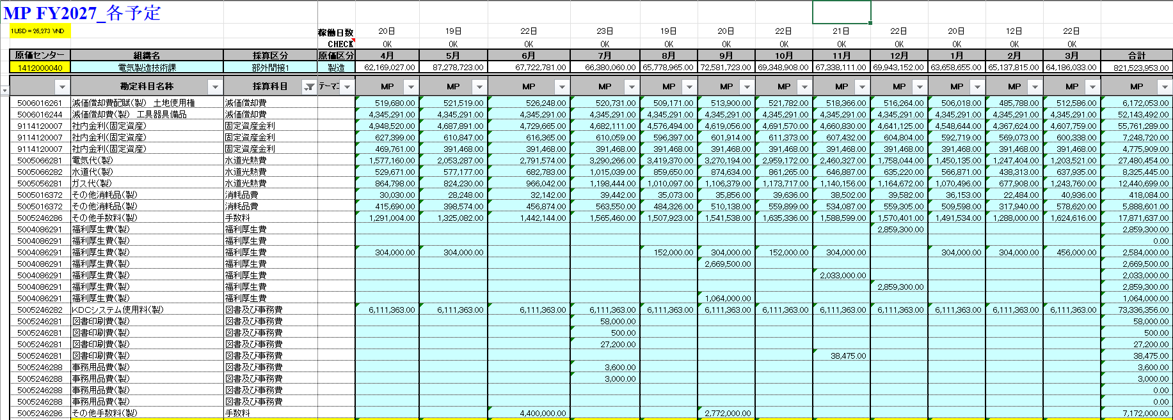
6. Làm thử và thực hiện đối sách
Ví dụ file sau khi chạy:

Slide 13




6. Làm thử và thực hiện đối sách
Các chi phí đã chạy được:
Chi phí phân bổ từ thiết bị
Chi phí khấu hao, lãi nhà đất
Chi phí điện nước
Chi phí phân bổ từ kế toán
Chi phí khấu hao TSCĐ
Chi phí lãi TSCĐ
Chi phí phân bổ từ IT
Mail
R3, VPN, VPS,…
Chi phí phân bổ từ hành chính
Chi phí tiêu hao (gas, nước rửa tay, giấy vệ sinh)
Chi phi dịch vụ mua ngoài (Chi phí làm sạch)
Chi phí văn phòng (Chi phí lịch bỏ túi, thẻ, bút, triết lý,…)
Chi phí phúc lợi
+ Chi phí sinh nhật
+ Chi phí khám sức khỏe định kỳ
+ Chi phí du lịch
+ Chi phí bánh trung thu
+ Chi phí lễ hội mùa thu
+ Chi phí đại hội thể thao

Slide 14

6. Làm thử và thực hiện đối sách
Điểm cần cải tiến:
Chi phí phân bổ từ kế toán
=> Các phòng có nhiều TSCĐ thì chưa chạy được
Chi phí phân bổ từ hành chính
Chi phí văn phòng (Chi phí lịch bỏ túi, thẻ, bút, triết lý,…)
Chi phí phúc lợi
+ Chi phí xe bus người JP, VN
+ Chi phí khám sức khỏe người mới
+ Chi phí event còn lại (Chi phí tham gia tiệc FY mới, Khuấy động FY mới, Viết luận văn,…)
=> Chưa chạy được các chi phí trên
Chưa điền được mô tả cho các chi phí
Tháng tới sẽ cố gắng hoàn thiện tất cả các hạng mục!!!

Slide 15
Điểm khó khăn:
6. Làm thử và thực hiện đối sách
Trong file Danh sách phân bổ từ hành chính:
Có các chi phí đặc thù không phân bổ cho tất cả mọi người
Có các chi phí không có tháng phân bổ chính xác
Có các chi phí không lấy số người của tháng phân bổ chi phí
Có chi phí không có đơn giá
Chi phí khấu hao, lãi của tài sản cố định
Video test phần mềm

Slide 16


